Slide 1
ЎЗБЕКИСТОН ДАВЛАТ СТАНДАРТИ O’z DSt 1106:2009 Хэшлаш функцияси Ушбу стандарт ахборотни қайта ишлаш ва муҳофаза қилишнинг криптографик методларида, шу жумладан автоматлаштирилган тизимларда ахборот узатиш, қайта ишлаш ва сақлашда электрон рақамли имзо процедураларини амалга ошириш учун қўлланиладиган иккилик символларининг исталган кетма-кетлиги учун хэшлаш функциясининг (ХФ) алгоритмини ва ҳисоблаш процедурасини белгилайди.

Slide 2
КИРИШ
ХЕШЛАШ ЖАРАЁНИ
ХУЛОСА
БЕЛГИЛАШЛАР ВА АКСЛАНТИРИШЛАР
АСОСИЙ ТУШУНЧАЛАР

Slide 3
1. Кириш
Мазкур стандарт алгоритми SP тармоғига асосланган бўлиб, симметрик блокли шифрлаш алгоритмлари гуруҳига киради.
Хэшлаш алгоритмида кириш ва чиқиш кетма-кетлиги хамда хэшлаш калитининг узунлиги мос равишда 128 ёки 256 бит.
Маълумотнинг хар бир блоки устида амалга ошириладиган босқичлар сони 10 га тенг.
Алгоритмнинг маълумотларни хэшлаш процедурасида хэшлаш калити ва хэшлашнинг оралиқ натижаси асосида шаклланган босқич калитларидан фойдаланилади.
Хэшлаш функциясида модуль арифметикасининг бир томонлама функцияси қўлланилади, у бўйича ҳисоблашлар даражага кўтариш амаллари амалга оширилади. Алгоритмда кўпайтириш, даражага кўтариш ва тескарилаш каби асосий амаллар натурал сонлар учлигидан иборат бўлган (A, B, R) параметр орқали амалга ошририлади.

Slide 4
2. Белгилашлар ва акслантиришлар.
М - дастлабки маълумотлар (хабар);
h - хэш-функция (m = h(M)) ;
k - хэшлаш калити;
k_{е} - 4х8 тартибли икки ўлчамли массив кўринишидаги босқич калити;
holat - 4х8 тартибли икки ўлчамли массив кўринишидаги хэшлашнинг оралиқ натижаси;
holatn - 4х8 тартибли икки ўлчамли массив кўринишидаги кириш блоки;
р - модуль, бунда p ∈ {16, 256};
b - дастлабки маълумотлардаги блоклар сони;
⊗ - диаматрицаларни р модули бўйича кўпайтириш амалининг символи;
® - параметр билан р модули бўйича кўпайтириш амалининг символи;
ХФ - хэшлаш функцияси;
uzunlik – дастлабки маълумотларнинг битлардаги узунлигини ўз ичига олувчи, хэшлаш функциясига кирувчи маълумотларнинг охиргидан олдинги блоки;
NY - назорат суммаси бўлиб, ўнлик саноқ тизимида дастлабки маълумотлар қийматлари суммасини ўз ичига олувчи, хэшлаш функциясига кирувчи маълумотларнинг охирги блоки;
Алгоритмда қуйидаги Qo’sh (holat, holatn), BaytZichlash (holat, holatn), Aralash(holat, k_{e}), SurHolat(holat), SurKalit(k_{e}), TuzilmaKalit(k_{e}, k) ва бошқа акслантиришлардан фойдаланилган.

Slide 5
3. Асосий тушунчалар.
3.1. ЯРИМ БАЙТЛАР (БАЙТЛАР).
3.1.1. ХФ алгоритмида 128 (256) bit узунликдаги кириш блокларини қайта ишлаш учун асосий бирлик – тўртта битли кетма-кетликдаги ярим байт ҳисобланади. Кириш, чиқиш, хэшлаш калити ва босқич калитининг битли кетма-кетлиги ярим байт (байт) массивлари устида қайта ишланиб, шакллантирилади.
3.1.2. a ҳарфи билан белгиланган кириш, чиқиш ёки хэшлаш калити учун ярим байтлар (байтлар) натижавий массивда иккита ёзув шаклидан бири - а_{n} ёки а[n] дан фойдаланилган ҳолда белгиланади (0 ≤ n < 32 ).
3.2. ЯРИМ БАЙТЛАР ВА БАЙТЛАР МАССИВИ.
3.2.1. 128 bit узунликдаги кириш блоклари учун ярим байт массиви қуйидаги шаклда ифодаланади:
a₀, a₁, a₂, a₃,…a₃₁.
Ярим байтлар ва битларнинг ярим байтлардаги жойлашиши 128 – битли
kir₀, kir₁, kir₂, kir₃, ..., kir₁₂₆, kir₁₂₇
кириш кетма-кетлигидан қуйидагича аниқланади:
а₀ = {kir₀, kir₁, kir₂, kir₃};
а₁ = {kir₄, kir₅, kir₆, kir₇};
:
a₃₁ = {kir₁₂₄, kir₁₂₅, kir₁₂₆, kir₁₂₇}.

Slide 6
3.2.2. Байт массиви 256 bit узунликдаги кириш блоклари учун қуйидаги шаклда ифодаланади:
a₀, a₁, a₂, a₃,...a₃₁.
Байтлар ва битларнинг байтлар доирасида жойлашиши 256 – битли
kir₀, kir₁, kir₂, kir₃, ..., kir₂₅₄, kir₂₅₅
кириш кетма-кетлигидан қуйидагича аниқланади:
а₀ = {kir₀, kir₁, ..., kir₇};
а₁ = {kir₈, kir₉,..., kir₁₅};
:
a₃₁ = {kir₂₄₇, kir₂₄₈, ... kir₂₅₅}.
3.3. HOLAT МАССИВИ.
ХФ 1-алгоритмида маълумотларни қайта ишлаш жараёнини ярим байтлар (байтлар)нинг икки ўлчамли holat массиви устида алгоритм амалларининг бажарилиши деб тушиниш мумкин.
holat массиви тўртта сатр (қатор) ва саккизта устунда жойлашган ярим байтлардан (байтлардан) иборат (1-жадвал), бунда ҳар бир сатр 32 (64) bit дан иборат.
h билан белгиланган holat массивида ҳар бир алоҳида ярим байт (байт) иккита s ва u индексга эга, бу ерда:
s – массивнинг сатрини ифодалайди (0≤s<4);
u – массивнинг устунини ифодалйди (0≤u<8)
Демак массивининг ихтиёрий ярим байтига (байтига) h[s,u] мос келади.

Slide 7
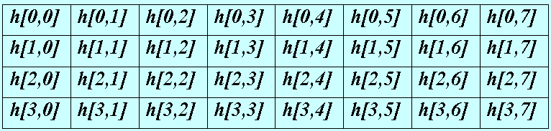
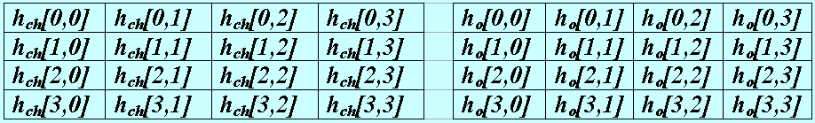
1-жадвал. holat массиви
Матрицаларни кўпайтириш амалидан фойдаланишга асосланган ўзгартиришлардан олдин икки ўлчамли holat[4,8] массивини, 2-жадвалга мувофиқ, чап ва ўнг қисмларга: H_{ch}[4,4] ва H_{о}[4,4] ажратиш лозимдир.
2-жадвал. H_{ch} [4,4] ва H_{о} [4,4] массиви.
Ўзгартиришлар тугаганидан сўнг бу қисмларнинг нусхалари holat [4,8] массивига қайта кўчирилади.

Slide 8
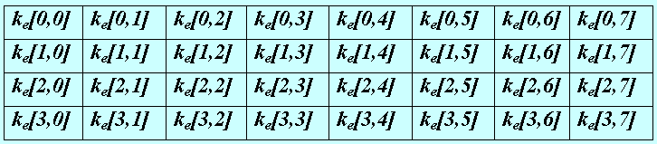
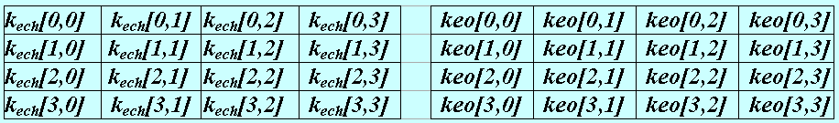
3.4. k_{e} БОСҚИЧ КАЛИТИ.
Босқич калитининг массиви k_{e} ярим байтлар (байтлар)нинг тўртта сатри ва саккизта устунидан иборат. Бу массивнинг ҳар бир алоҳида ярим байти (байти)ни k_{e}[s,u] ( (0≤s<4), (0≤u<8) ) каби ифодалаш мумкин (3-жадвал).
3-жадвал. k_{e} босқич калит массиви
Матрицаларни кўпайтириш амалидан фойдаланишга асосланган ўзгартиришлардан олдин икки ўлчамли k_{e}[4,8] массивини чап ва ўнг қисмларга: k_{ech}[4,4] ва k_{eо}[4,4] га ажратиш лозим (4-жадвал).
4-жадвал. k_{ech} [4,4] ва k_{eо} [4,4] массиви.
Ўзгартиришлар тугаганидан сўнг бу қисмлар нусхаси k_{e}[4,8] массивига қайта кўчирилади.

Slide 9
4. Хешлаш жараёни.
1-БОСҚИЧ: Кириш маълумотларини тайёрлаш.
Хэшланувчи хабар 128 (256) bit узунликдаги b блокларга, яъни ярим байт (байт) даражасидаги 1,…,b блокларга ажратилади:
M={M₁, M₂, M₃, …, M_{b}}
Охирги М_{b}-блокнинг етмай қолган қисми “0” лардан иборат ярим байт (байт) кетма-кетлиги билан тўлдирилади:
M_{b}=M_{b}+0
Асосий қисмнинг умумий узунлиги 2¹²⁸ (2²⁵⁶) модуль бўйича битларда аниқланади, бу қисм 128 (256) bit узунликдаги uzunlik блокидан иборат:
M_{b+1}=uzunlik=len(M)
Асосий қисм блоклари қийматларининг суммаси ҳисобланади, у 128 (256) bit узунликдаги назорат суммасининг блокидан (NY) иборат:
M_{b+2}=NY=(M₁+M₂+M₃+, … , +M_{b})
Дастлабки k_{е} босқич калит массиви 128 (256) bit узунликдаги k хэшлаш калитидан иборат: k_{е} =k.
2-БОСҚИЧ: Хэш қийматни шакиллантириш кетма-кетлиги.
Хэш қийматни шакиллантириш жараёнини қуйидагича 1-2-расмда ифодаланган 2 хил кўринишдаги алгоритмлар орқали тушиниш мумкин:

Slide 10
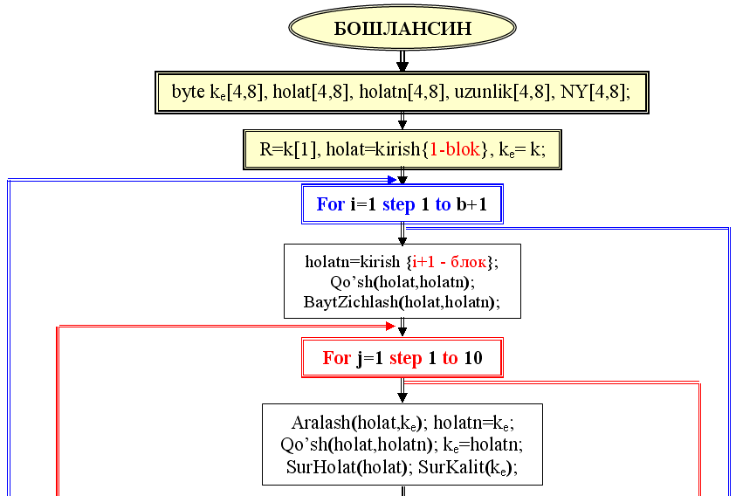
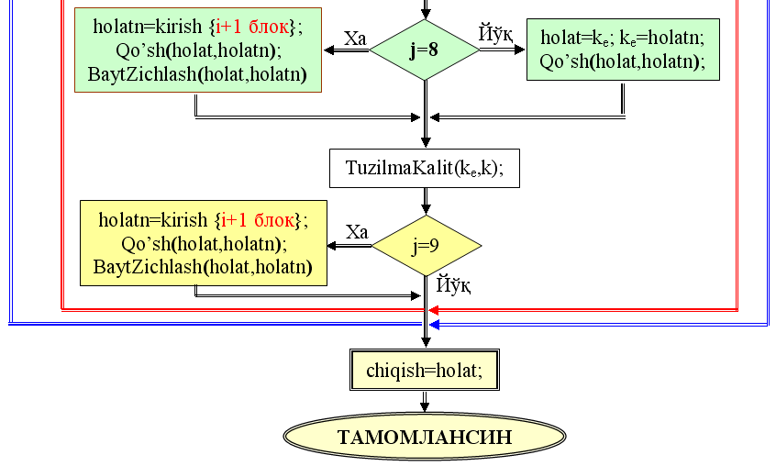
1-расм. O’zDSt 1106:2009 хэшлаш алгоритмининг блок схемаси.

Slide 11
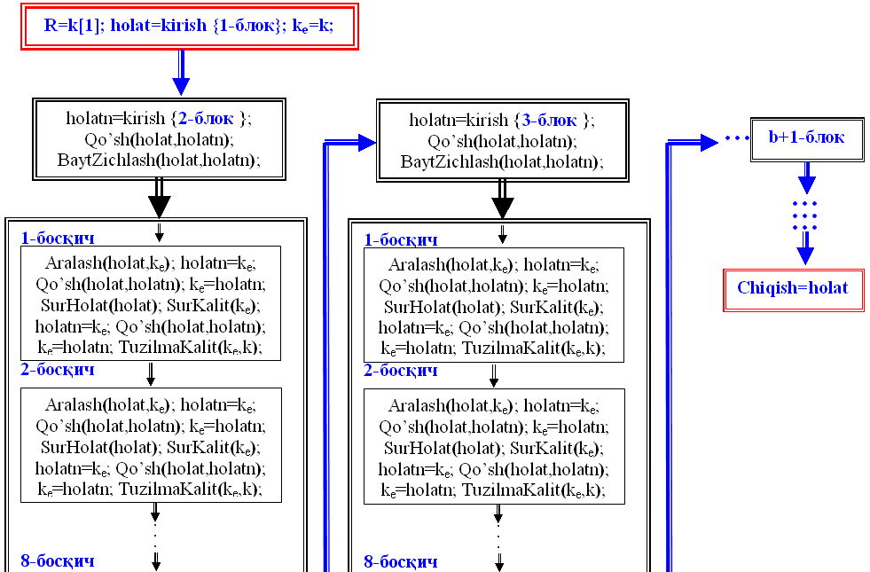
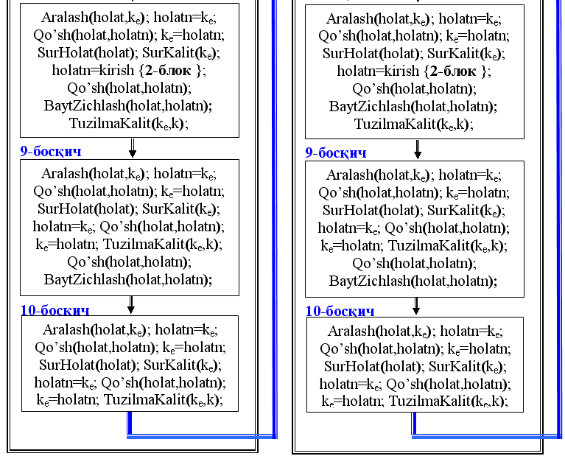
2-расм. O’zDST 1106:2009 хэшлаш алгоритмининг SP тармоғида ифодаланиши.

Slide 12
5. Хэшлаш жараёнидаги акслантиришлар.
5.1. Qo’sh(holat, holatn, R) акслантириш (ўзгартириш):
Qo’sh(holat, holatn, R) ўзгартиришда holat ва holatn массивларининг ҳар бир ярим байти (байти) R ≡ k[1] бўлганда (A, B, R) параметр билан даражага кўтариш амали асосида р модуль бўйича унинг x=-3 даражасига алмаштирилади.
holat ва holatn массивларининг ҳар бир ярим байти (байти) устида қуйидаги ўзгартиришлар амалга оширилади:
0 ≤ s < 4, 0 ≤ u < 8 учун,
h[s,u] ^{\-1} ≡ - A_{1h} h[s,u](B_{1h} + Rh[s,u]) ⁻¹(mod р),
hn[s,u] ^{\-1} ≡ - A_{1hn}hn [s,u]( B_{1hn} + Rhn[s,u]) ⁻¹(mod р),
бу ерда:
A_{1h} ≡ J_{1hn} + 2hn[s,u]+Δ (mod р), A_{1hn} ≡ J_{1h} + 2h[s,u]+Δ (mod р),
B_{1h}≡ K_{1h} - 2h[s,u] (mod р), B_{1hn}≡ K_{1hn} - 2hn[s,u] (mod р),
J_{1h}≡∑ ^{s=3,u=7} _{s=0,u=0} h[s,u] (mod р), K_{1h}≡∏ ^{s=3,u=7} _{s=0,u=0} h[s,u]+Δ (mod р),
J_{1hn}≡∑ ^{s=3,u=7} _{s=0,u=0} hn[s,u] (mod р), K_{1hn}≡∏ ^{s=3,u=7} _{s=0,u=0} hn[s,u]+Δ (mod р);

Slide 13
Юқорида келтирилган ифодаларда, агар:
A_{1h} учун J_{1hn} (mod 2)≡1 ёки A_{1hn} учун J_{1h} (mod 2)≡1 бўлса, Δ=0 деб қабул қилинади, акс ҳолда Δ=1 қабул қилинади;
K_{1h} учун h[s,u] (mod 2)≡0, ёки K_{1hn} учун hn[s,u] (mod 2)≡0 бўлса, мос равишда h[s,u]≡ h[s,u]+1 (mod р) ва hn[s,u] ≡ hn[s,u] +1 (mod р) деб қабул қилинади;
K_{1h} учун ∏ ^{s=3,u=7}_{s=0,u=0} h[s,u] ≠ (J_{1hn}+1)(mod р) ёки K_{1hn} учун
∏ ^{s=3,u=7} _{s=0,u=0} hn[s,u] ≠ (J_{1h} +1) (mod р) бўлса, Δ=0 деб қабул қилинади, акс ҳолда Δ=10 қабул қилинади;
бу ерда: h – holat массивининг элементи, hn – holatn массивининг элементи.
h[s,u] ^{\-2} ≡ - A_{2h}h[s,u] ^{\-1}(B_{2h} + Rh[s,u] ^{\-1}) ⁻¹(mod р),
агар h[s,u]^{\-2} ≡ 0 (mod р) бўлса, у ҳолда h[s,u]^{\-2} ≡ A_{2h}+ B_{2h} (mod р) ҳисобланади,
hn[s,u] ^{\-2} ≡ - A_{2hn}hn[s,u] ^{\-1}(B_{2hn} + Rhn[s,u] ^{\-1}) ⁻¹(mod р),
агар hn[s,u] ^{\-2} ≡ 0 (mod р) бўлса, у ҳолда hn[s,u] ^{\-2}≡ A_{2hn} + B_{2hn} (mod р) ҳисобланади.
h[s,u] ^{\-3} ≡ - A_{2h}h[s,u] ^{\-2}(B_{2h} + Rh[s,u] ^{\-2}) ⁻¹ (mod р),
hn[s,u] ^{\-3} ≡ - A_{2hn}hn[s,u] ^{\-2}(B_{2hn} + Rhn[s,u] ^{\-2}) ⁻ ¹(mod р),

Slide 14
бу ерда:
A_{2h} ≡J_{1hn}+ J_{2hn}+ 2hn[s,u] ^{\-1} + Δ (mod р)
агар A_{2h} ≡ 0 (mod р) бўлса, у ҳолда A_{2h} = 1 деб қабул қилинади,
A_{2hn} ≡J_{1h}+ J_{2h}+ 2h[s,u] ^{\-1} + Δ (mod р)
агар A_{2hn} ≡ 0 (mod р) бўлса, у ҳолда A_{2hn} = 1 деб қабул қилинади,
B_{2h}≡ K_{1h}K_{2h}- 2h[s,u] ^{\-1} (mod р),
B_{2hn}≡ K_{1hn}K_{2hn}- 2hn[s,u] ^{\-1} (mod р),
J_{2h}≡∑ ^{s=3,u=7} _{s=0,u=0} h[s,u] ^{\-1} (mod р),
K_{2h}≡∏ ^{s=3,u=7} _{s=0,u=0} h[s,u] ^{\-1} + Δ (mod р),
J_{2hn}≡∑ ^{s=3,u=7} _{s=0,u=0} hn[s,u] ^{\-1} (mod р),
K_{2hn}≡∏ ^{s=3,u=7} _{s=0,u=0} hn[s,u] ^{\-1} +Δ (mod р);
Юқорида келтирилган ифодаларда, агар:
A_{2h} ёки A_{2hn} учун мос равишда J_{1h} +J_{2h} (mod 2)≡1, J_{1hn} +J_{2hn} (mod 2)≡1 бўлса, унда Δ=0 деб қабул қилинади, акс ҳолда Δ=1;
K_{2h} учун h[s,u] ^{\-1}(mod 2) ≡ 0 ёки K_{2hn} hn[s,u] ^{\-1} (mod 2) ≡ 0 бўлса, мос равишда h[s,u]^{\-1}≡ h[s,u] ^{\-1}+1 (mod р) ёки hn[s,u] ^{\-1}≡ hn[s,u] ^{\-1}+1 (mod р) деб қабул қилинади;
K_{2h} учун ∏ ^{s=3,u=7}_{s=0,u=0}h[s,u] ^{\-1}≠ (J_{2hn}+1) (mod р) ёки K_{2hn} учун
∏ ^{s=3,u=7}_{s=0,u=0}hn[s,u] ^{\-1}≠ (J_{2h}+1) (mod р) бўлса, Δ=0, акс ҳолда Δ=10 деб қабул қилинади;
Ўзгартириш натижаларининг нусхалари holat ва holatn массивларига кўчирилади.

Slide 15
5.2. BaytZichlash(holat, holatn) акслантириш (ўзгартириш).
Агар хэшлаш калити узунлиги ва кириш блокининг узунлиги 128 bit бўлса, у ҳолда BaytZichlash(holat, holatn) ўзгартиришда holatn массивининг ҳар бир ярим байти у бир хил бўлган holat массивининг ярим байти битлаб XOR амали ёрдамида қўшилади. holatn массиви саккизта ярим сўзлардан иборат. Бу ярим сўзлар holat массивининг устунлар элементлари билан алоҳида қўшилади, бунда:
[h’[0,u], h’[1,u], h’[2,u], h’[3,u]] =
= [h[0,u], h[1,u], h[2,u], h[3,u]] ⊕ [hn[0,u], hn [1,u], hn [2,u], hn [3,u]],
бунда 0 ≤ u < 8, бу ерда hn – holatn массивининг элементи,
h’ – натижавий массив элементи. Ўзгартириш натижасининг нусхаси holat массивига кўчирилади.
Агар кириш блокининг узунлиги ва хэшлаш калитининг узунлиги 256 bit бўлса, у ҳолда BaytZichlash(holat, holatn) ўзгартиришда holat ва holatn массивларининг ҳар бири байт даражасидаги holat₁ ва holatn₁ чизиқли массив шаклига келтирилади ҳамда байтлар 1х256 тартибли ва 0…255 гача манзилга эга чизиқли зичлаш массивининг ярим байтли элементларига алмаштирилиши бажарилади. Алмаштириш процедураси holat₁ ва holatn₁ чизиқли массивлари ҳар бир элементини қийматига мос манзилда жойлашган чизиқли зичлаш массивининг ярим байтли элементига алмаштиришдан иборат.

Slide 16
Ўзгартиришлар натижасида ярим байт даражасидаги элементларга эга 1х256 тартибли holat₂ ва holatn₂ чизиқли массивлар жуфтлиги шакллантирилади. Ўзгартириш holat₂ ва holatn₂ чизиқли массивлар мос элементлари конкатенацияси holat₃=holat₂||holatn₂ ни бажариш ва holat3 ни 4x8 тартибдаги holat массивига байт даражасидаги элементлар нусхаси кўчирилиши билан тугалланади.
5.3. Aralash(holat, k_{e}) акслантириш (ўзгартириш).
Aralash(holat,k_{e}) ўзгартириши қуйидаги амалларни бажаришга олиб келади:
1) Икки ўлчамли holat массивининг нусхасини икки ўлчамли H_{ch}[4,4] ва H_{о}[4,4] массивлари жуфтлигига кўчирилсин.
2) H_{ch}’ ≡ H_{ch} ⊗ k_{ech} (mod р) ни ҳисоблаш ва H_{ch}’ натижани H_{ch} массивига бериш.
s, u ∈ {0,1,2,3} учун натижа қуйидаги шаклда аниқланади:
h’_{ch}[u,u] ≡ h_{ch}[u,u]хΣ ³_{i=0} k_{ech}[i,u] - Σ ³_{i =0, i≠u}h_{ch}[i,i]хk_{ech}[i,u] (mod p),
h’_{ch}[s,u]_{s≠u}≡h_{ch}[s,u]хΣ³_{i=0}k_{ech}[i,u]+k_{ech}[s,u]хΣ³_{i=0}h_{ch}[i,u]-Σ³_{i=0;i≠s,u}h_{ch}[s,i]х k_{ech}[i,u] (mod p),
бу ерда: h_{ch}[s,u] –H_{ch} элементи; k_{ech}[s,u] – k_{e}[4,8] массивининг чап ярмига тааллуқли бўлган k_{ech} элементи.

Slide 17
3) H_{о}’ ≡ H_{о} ⊗ k_{eo} (mod р) ҳисоблаш ва H_{о}’ натижани H_{о} массивига берилсин.
s, u ∈ {0,1,2,3} учун натижа қуйидаги шаклда аниқлансин:
h’_{o}[u,u] ≡ h _{o}[u,u]хΣ ³_{i=0} k_{eo}[i,u]- Σ ³_{i =0, i≠u}h_{o}[i,i]хk_{eo}[i,u] (mod p),
h’_{o}[s,u]_{s≠u}≡ h_{o}[s,u]хΣ ³_{i=0}k_{eo}[i,u]+k_{eo}[s,u]хΣ ³_{i=0}h_{o}[i,u]-Σ ³_{i=0; i≠s,u}h_{o}[s,i]х k_{eo}[i,u] (mod p),
бу ерда: h_{o}[s,u] – H_{о} элементи; k_{eo}[s,u] – k_{ech}[4,8] массивининг ўнг ярмига тааллуқли бўлган k_{eo} элементи.
4) H_{ch} ва H_{о} массивларининг нусхаларини holat массивига кўчирилсин.
5.4. SurHolat(holat) акслантириш (ўзгартириш).
holat массивининг 0-сатрини 1 ярим байт (байт)га, 1-сатрини 2 ярим байт (байт)га, 2-сатрини 3 ярим байт (байт)га, 3-сатрини 4 ярим байт (байт)га даврий равишда ўнгга сурилади (3-расм).

Slide 18
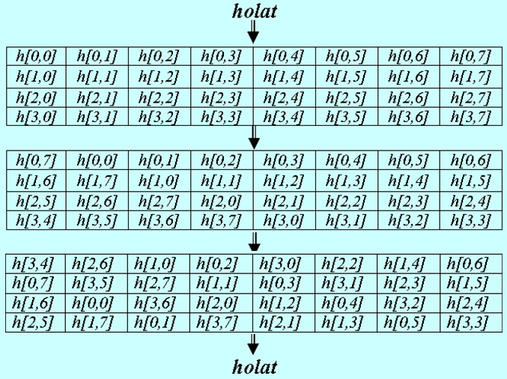
ҳосил бўлган массивнинг 0- ва 4-устунини 1 ярим байт (байт)га, 1- ва 5-устунини 2 ярим байт (байт)га, 2- ва 6-устунини 3 ярим байт (байт)га даврий равишда пастга сурилади (3-расм).
3-расм. SurHolat(holat) акслантириши.

Slide 19
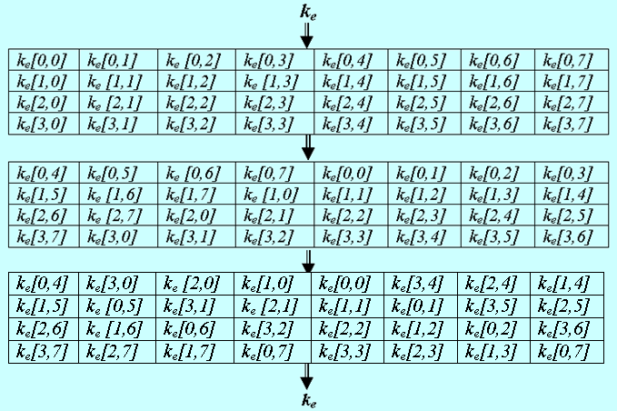
5.5. SurKalit(k_{e}) акслантириш (ўзгартириш).
k_{e} массивининг 0-сатрини 4 ярим байт (байт)га, 1-сатрини 3 ярим байт (байт)га, 2-сатрини 2 ярим байт (байт)га, 3-сатрини 1 ярим байт (байт)га даврий равишда ўнгга сурилади (4-расм),
ҳосил бўлган массивнинг 1- ва 5-устунини 3 ярим байт (байт)га, 2- ва 6-устунини 2 ярим байт (байт)га, 3- ва 7-устунини 1 ярим байт (байт)га даврий равишда юқорига сурилади (4-расм).
4-расм. SurKalit(k_{e}) акслантириши.

Slide 20
5.6 TuzilmaKalit(k_{e},k) акслантириш (ўзгартириш).
TuzilmaKalit(k_{e},k) ўзгартириши k_{е} массивининг структурасини k дастлабки хэшлаш калитининг структурасига келтириш мақсадида k_{е} массивининг ҳар бир ярим байти (байти) устида амалга оширилади:
0 ≤ s < 4, 0 ≤ u < 8 учун:
- агар k_{е}[s,u] ≡ 0 (mod p) ва k[s,u] ≡ 0 (mod 2) бўлса, у ҳолда k_{е}[s,u] = 2 қабул қилинади;
- агар k_{е}[s,u]≠0(mod p) ва k_{е}[s,u] (mod 2) ≡ k[s,u] (mod 2) бўлса, у ҳолда k_{е}[s,u] = k_{е}[s,u] қабул қилинади, акс ҳолда k_{е}[s,u]≡ k_{е}[s,u]-1 (mod p) қабул қилинади.
Ушбу ўзгартириш натижаси k_{e} массиви квадрат қисмларининг ҳар бирини тескарилаш шартларига жавоб беради.

Slide 21
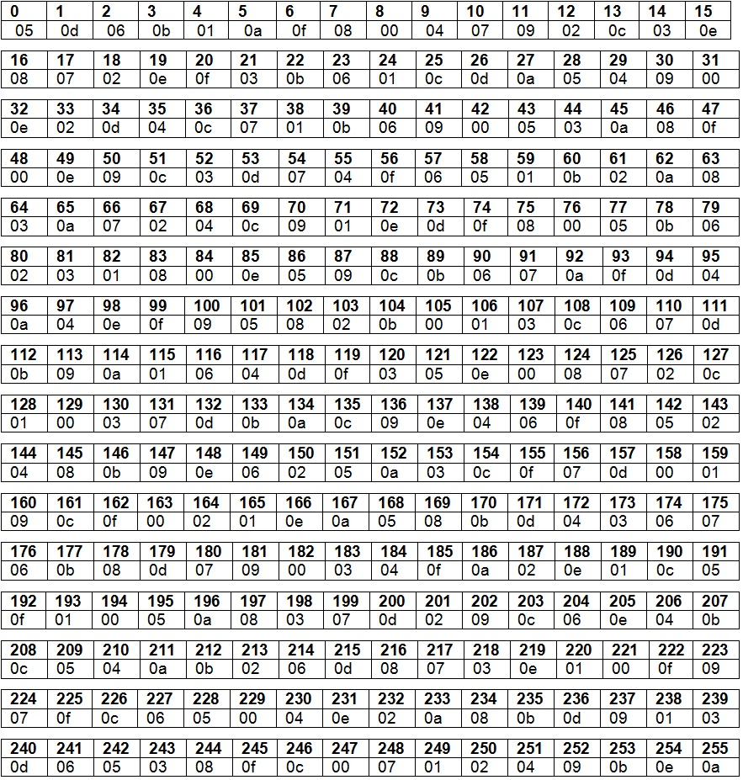
1х256 тартибидаги чизиқли зичлаш массиви
ортга

